Slide 1

Intégration Web
MMI 1 – TP#6 S1

Slide 2
Danielo JEAN-LOUIS
Michele LINARDI

Slide 3
Balise <a>
a pour "anchor" ou "ancre" en français
Permet de définir un hyperlien sur une page web
Utilise l'attribut "href" pour définir la ressource
Source(s) :
https://developer.mozilla.org/fr/docs/Web/HTML/Element/a
Notes:
Si les liens n'ont plus à être soulignés, il est préférable de leur attribuer un style spécifique pour être reconnus au premier coup d’œil

Slide 4
Balise <a>
Historiquement les liens s'affichent soulignés
  Préférable de réserver le soulignement aux liens
Par défaut un lien s'ouvre dans le même onglet
  Utilisation de l'attribut "target" pour changer le comportement
    target="_blank" : Ouvrir un lien dans un nouvel onglet
Sources :
https://developer.mozilla.org/fr/docs/Web/HTML/Element/a
https://developer.mozilla.org/en-US/docs/Web/HTML/Element/a#attr-target
Notes:
Si les liens n'ont plus à être soulignés, il est préférable de leur attribuer un style spécifique pour qu'ils soient reconnus au premier coup d’œil

Slide 5
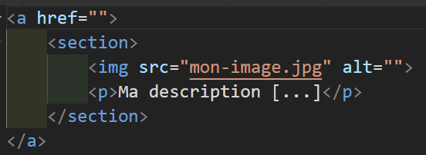
Balise <a>
Au clic sur l'image ou le texte, je serai redirigé
Grâce au système d'imbrication de balises html, une image ou un bloc de balises peut pointer vers une ressource
Sources :
https://developer.mozilla.org/fr/docs/Web/HTML/Element/a
https://developer.mozilla.org/en-US/docs/Web/HTML/Element/a#attr-target
Notes:
Si les liens n'ont plus à être soulignés, il est préférable de leur attribuer un style spécifique pour qu'ils soient reconnus au premier coup d’œil

Slide 6
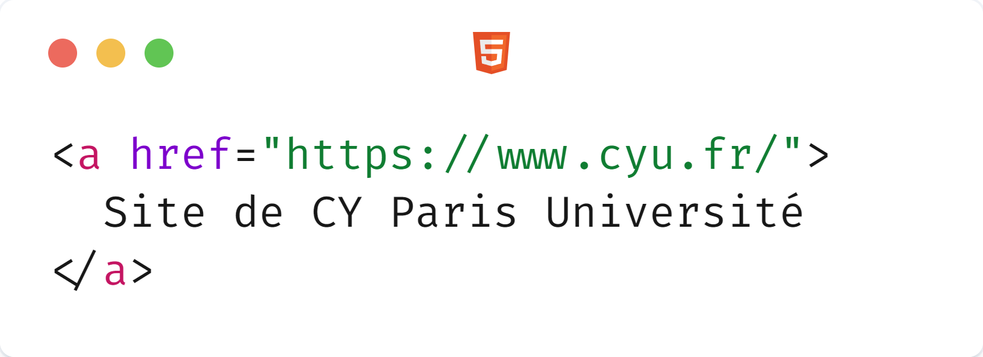
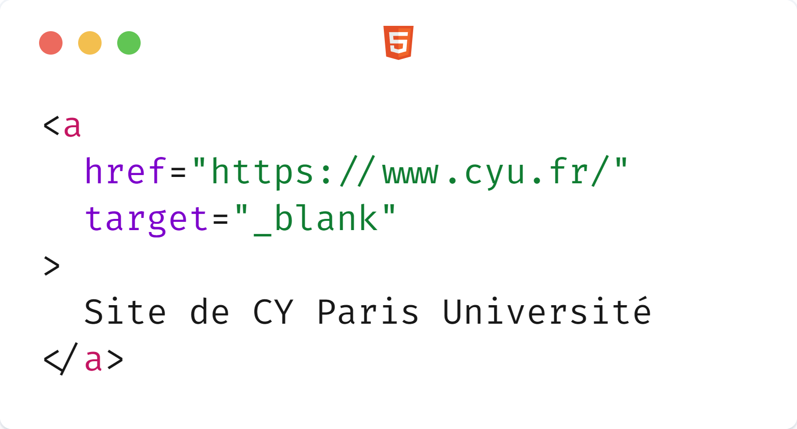
Balise <a> - Exemples de code
Mon lien s'ouvrira dans le même onglet
Mon lien s'ouvrira dans un nouvel onglet
Source(s) :
https://developer.mozilla.org/fr/docs/Web/HTML/Element/a
Notes:
Si les liens n'ont plus à être soulignés, il est préférable de leur attribuer un style spécifique pour qu'ils soient reconnus au premier coup d’œil

Slide 7
Point accessibilité – Les liens
Par défaut les liens s'ouvrent dans l'onglet courant
Prévenir l'utilisateur si votre lien va ouvrir un nouvel onglet
  Tous les utilisateurs ne sont pas familiers avec le système d'onglets
Source(s) :
https://developer.mozilla.org/fr/docs/Web/HTML/Element/a#Accessibilit%C3%A9
Notes:
Utiliser des liens pour remplacer un <button> est une très mauvaise pratique, elle empêche les lecteurs de site de lire correctement la page. L'inverse est vrai également.
Les liens trop proches peuvent être séparés par une virgule par exemple

Slide 8
Balise <a> - ancre sur la même page
Permet d'atteindre une balise dans la page grâce à son attribut "id"
  Exemple : chapitrage sur wikipedia
Une balise sur la page doit avoir un id avec une valeur
Une balise <a> doit avoir comme valeur pour l'attribut "href" le même id précédé du croisillon (#)
Rappel : la valeur d'un id doit être unique par page
Sources :
https://developer.mozilla.org/fr/docs/Web/HTML/Element/a
https://fr.wikipedia.org/wiki/Hypertext_Markup_Language#De_2007_%C3%A0_nos_jours_:_HTML_5_et_abandon_du_XHTML_2
Notes:
En cours, nous réalisons des pages web statiques, les pages web dynamiques sont des pages dont le contenu peuvent changer selon certains critères gérés par un serveur

Slide 9
Rappel : la valeur d'un id doit être unique par page
Sources :
https://developer.mozilla.org/fr/docs/Web/HTML/Element/a
https://fr.wikipedia.org/wiki/Hypertext_Markup_Language#De_2007_%C3%A0_nos_jours_:_HTML_5_et_abandon_du_XHTML_2
Notes:
En cours, nous réalisons des pages web statiques, les pages web dynamiques sont des pages dont le contenu peuvent changer selon certains critères gérés par un serveur

Slide 10
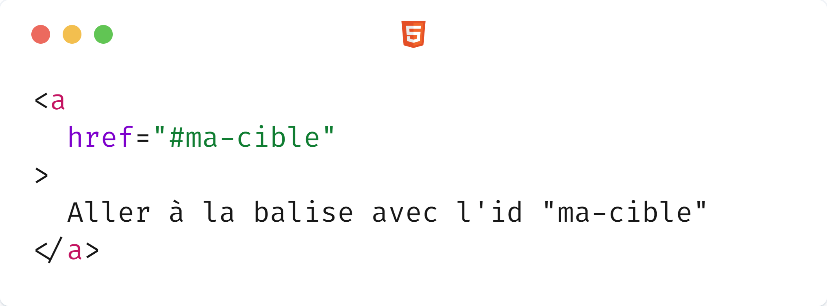
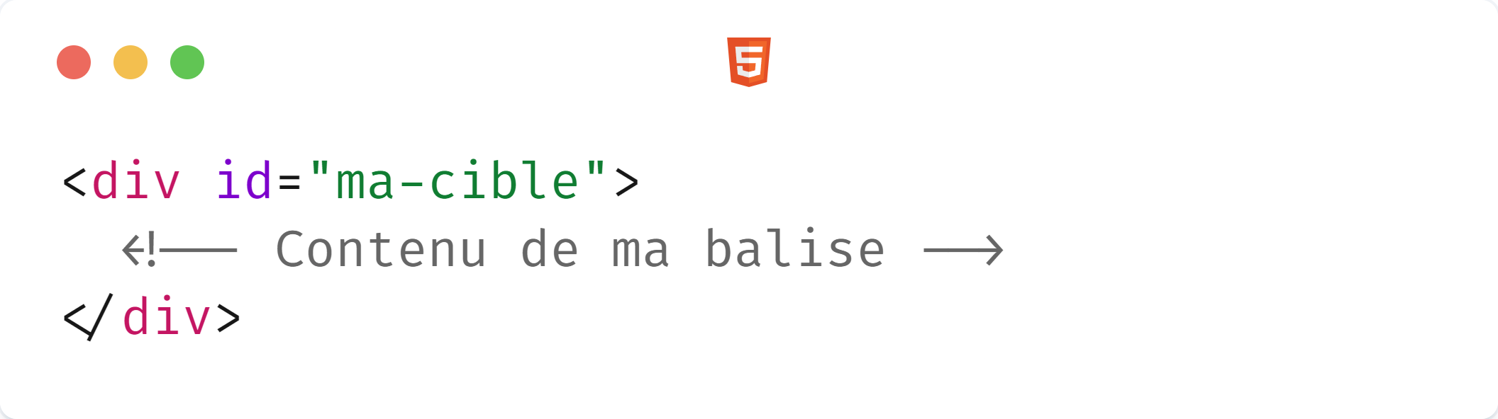
Balise <a> - ancre sur la même page
Je définis un lien avec une ancre dans l'attribut "href"
Je définis une balise avec un id ayant le même nom que mon ancre
Au clic sur le lien, je défilerai automatiquement jusqu'à la balise avec l'id "ma-cible"
Notes:
En cours, nous réalisons des pages web statiques, les pages web dynamiques sont des pages dont le contenu peuvent changer selon certains critères gérés par un serveur

Slide 11
Pratiquons ! - Liens (Partie 1)
Pré-requis :
Avoir la ressource ressources/liens
A télécharger ici : https://github.com/DanYellow/cours/raw/refs/heads/main/integration-web-s1/travaux-pratiques/numero-6/integration-web-s1_travaux-pratiques_numero-6.ressources.zip

Slide 12
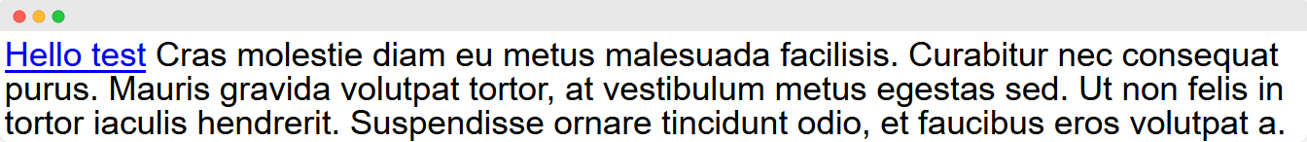
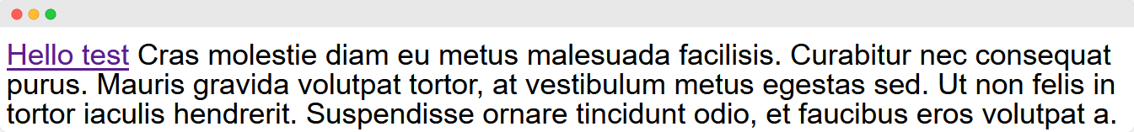
Pratiquons ! - État du lien
Avant clic
Après clic
Notes:
On remarque que par défaut les liens sont bleus et soulignés, une fois cliqué les liens change de couleurs et deviennent violet. Ce n'est pas grâce à une classe, mais grâce à une pseudo-classe

Slide 13
Balise <a>
Les liens déjà cliqués ont une apparence différente
Les liens doivent être facilement repérable
  Exemple : couleur différente
Différents états gérés par les pseudo-classes
Sources :
https://developer.mozilla.org/fr/docs/Web/HTML/Element/a
https://developer.mozilla.org/fr/docs/Web/CSS/Pseudo-classes
Notes:
Si les liens n'ont plus à être soulignés, il est préférable de leur attribuer un style spécifique pour qu'ils soient reconnus au premier coup d’œil

Slide 14
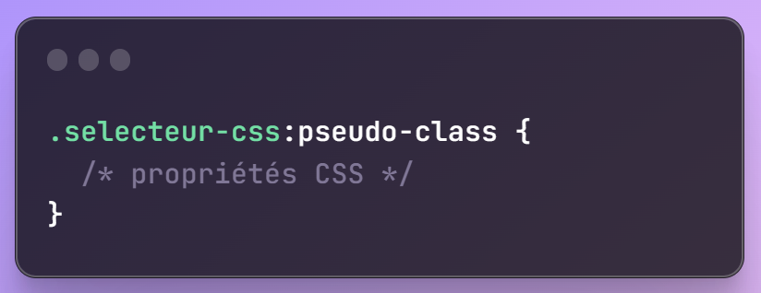
Pseudo-classe
Permet d'appliquer des déclarations CSS sur un élément dans un état spécifique
Source(s) :
https://www.creativejuiz.fr/blog/css-css3/difference-entre-pseudo-element-et-pseudo-classe
https://developer.mozilla.org/fr/docs/Web/CSS/Pseudo-classes
Notes:
En cours, nous réalisons des pages web statiques, les pages web dynamiques sont des pages dont le contenu peuvent changer selon certains critères gérés par un serveur

Slide 15
Pseudo-classe
Vous ne pouvez pas inventer des pseudo-classes
Peut être propre à certaines balises
Fonctionne avec tous les sélecteurs CSS (type, classes...)
Source(s) :
https://www.creativejuiz.fr/blog/css-css3/difference-entre-pseudo-element-et-pseudo-classe
https://developer.mozilla.org/fr/docs/Web/CSS/Pseudo-classes
Notes:
En cours, nous réalisons des pages web statiques, les pages web dynamiques sont des pages dont le contenu peuvent changer selon certains critères gérés par un serveur

Slide 16
Pseudo-classe – <a> dans tous ses états
La balise <a> est souvent associée aux pseudo-classes suivantes :
  :link : désigne les liens non visités
  :visited : désigne les liens visités
  :hover : désigne les liens au survol
  :active : désigne le moment entre le clic et le relâchement d'un lien
Source(s) :
https://www.creativejuiz.fr/blog/css-css3/difference-entre-pseudo-element-et-pseudo-classe
https://developer.mozilla.org/fr/docs/Web/CSS/Pseudo-classes
Notes:
La pseudo-classe ":hover" fonctionne sur n'importe quel élément html
La pseudo-classe ":hover" est celle que vous utiliserez certainement le plus.
:hover est impossible sur mobile
Eviter d'afficher du contenu important au hover

Slide 17
Pseudo-classe – <a> dans tous ses états
Pour éviter tout problème de comportement, il est préférable de les écrire dans l'ordre suivant dans le CSS :
  :link — :visited — :hover — :active
Vous utiliserez principalement ":hover"
Source(s) :
https://www.creativejuiz.fr/blog/css-css3/difference-entre-pseudo-element-et-pseudo-classe
https://developer.mozilla.org/fr/docs/Web/CSS/Pseudo-classes
Notes:
La pseudo-classe ":hover" fonctionne sur n'importe quel élément html
La pseudo-classe ":hover" est celle que vous utiliserez certainement le plus.
:hover est impossible sur mobile
Eviter d'afficher du contenu important au hover

Slide 18
Pseudo-classe – <a> dans tous ses états
Prend également en compte la pseudo-classe "focus-within" et "focus"
  Préférez "focus-within"
  N'est pas influencé par l'ordre vu précédemment
  Visible uniquement au "focus" clavier du lien
    Déplacement sur le site avec le clavier (touche tabulation)
Source(s) :
https://www.creativejuiz.fr/blog/css-css3/difference-entre-pseudo-element-et-pseudo-classe
https://developer.mozilla.org/fr/docs/Web/CSS/Pseudo-classes
Notes:
Pour utiliser le focus, il faut utiliser la touche tab (les deux flèches qui s'opposent sur une touche à gauche du clavier) pour atteindre un élément "focusable"

Slide 19
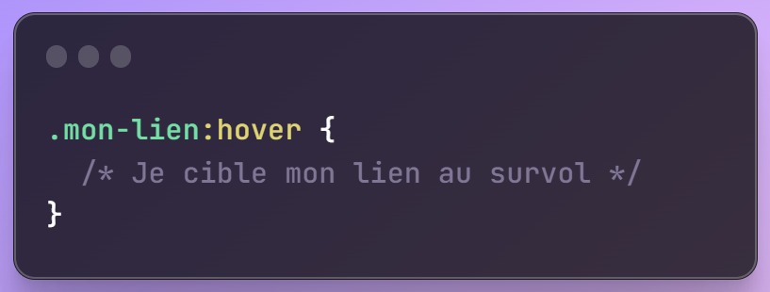
Pseudo-classe – <a> dans tous ses états
On cible tout élément ayant la classe "mon-lien" lors du survol.
Et le navigateur appliquera les déclarations CSS à l'intérieur.
Source(s) :
https://www.creativejuiz.fr/blog/css-css3/difference-entre-pseudo-element-et-pseudo-classe
https://developer.mozilla.org/fr/docs/Web/CSS/Pseudo-classes
Notes:
Pour utiliser le focus, il faut utiliser la touche tab (les deux flèches qui s'opposent sur une touche à gauche du clavier) pour atteindre un élément "focusable"

Slide 20
Pratiquons ! - Liens (Partie 2)
Pré-requis :
Avoir la ressource ressources/liens
A télécharger ici : https://github.com/DanYellow/cours/raw/refs/heads/main/integration-web-s1/travaux-pratiques/numero-6/integration-web-s1_travaux-pratiques_numero-6.ressources.zip

Slide 21
Balise <a> - lien externe
Utilisation de l'attribut "href"
Permet de faire des liens absolus ou relatifs vers une ressource :
  page web, fichiers (.jpg, .pdf, .doc)…
Source(s) :
https://developer.mozilla.org/fr/docs/Web/HTML/Element/a
Notes:
Les utilisateurs ne sont souvent pas à l'aise avec la gestion des fenêtres / onglets, il faut privilégier l'ouverture d'une nouvelle page dans le même onglet
Si on ne peut pas, il faut l'indiquer à l'utilisateur soit dans le texte du lien, soit dans l'attribut "title"

Slide 22
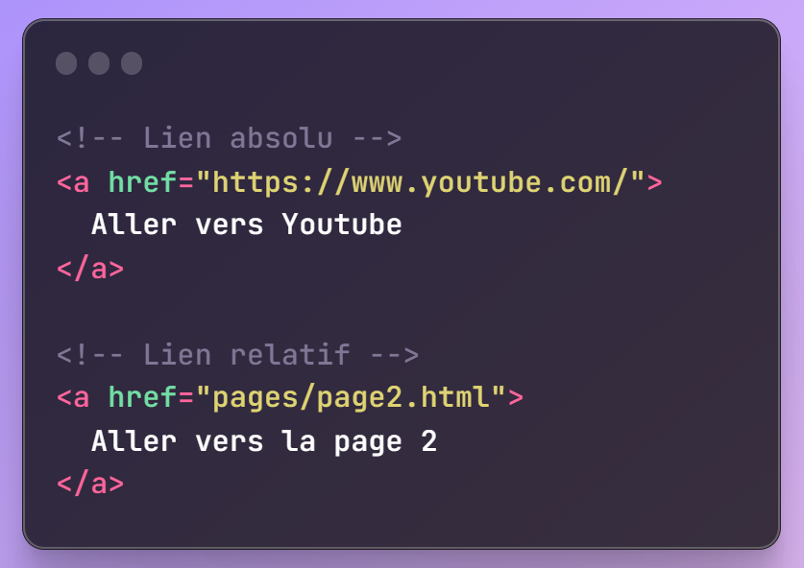
Balise <a> - lien externe
Exemples
Source(s) :
https://developer.mozilla.org/fr/docs/Web/HTML/Element/a
Notes:
Les utilisateurs ne sont souvent pas à l'aise avec la gestion des fenêtres / onglets, il faut privilégier l'ouverture d'une nouvelle page dans le même onglet
Si on ne peut pas, il faut l'indiquer à l'utilisateur soit dans le texte du lien, soit dans l'attribut "title"

Slide 23
Balise <a> - lien externe
Possibilité de passer des paramètres à la page suivante
  Même manière que la méthode "GET" des formulaires
Source(s) :
https://developer.mozilla.org/fr/docs/Web/HTML/Element/a
Notes:
Les utilisateurs ne sont souvent pas à l'aise avec la gestion des fenêtres / onglets, il faut privilégier l'ouverture d'une nouvelle page dans le même onglet
Si on ne peut pas, il faut l'indiquer à l'utilisateur soit dans le texte du lien, soit dans l'attribut "title"

Slide 24
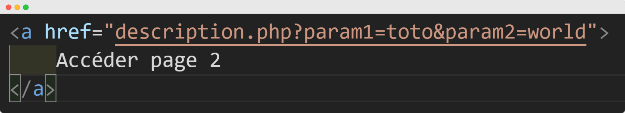
Balise <a> - lien externe
Caractère signifiant le début des paramètres d'URL. Indispensable
Paramètres de l'URL séparées par "&".
Ces données seront envoyées à la page suivante
Paramètre
Séparateur entre chaque paire paramètre/valeur
Valeur
Combien de paramètres allons-nous envoyer au clic ?
Notes:
Les utilisateurs ne sont souvent pas à l'aise avec la gestion des fenêtres / onglets, il faut privilégier l'ouverture d'une nouvelle page dans le même onglet
Si on ne peut pas, il faut l'indiquer à l'utilisateur soit dans le texte du lien, soit dans l'attribut "title"

Slide 25
Chaîne de requête
Autre nom des paramètres d’URL (slide précédente)
Les données ne sont pas sécurisées
  Ne pas utiliser dans un formulaire de connexion
Query string en anglais
Source(s) :
https://fr.wikipedia.org/wiki/Cha%C3%AEne_de_requ%C3%AAte
Notes:
A la base tous les éléments devaient être dans le formulaires pour être considérés valides, mais avec html5, d'associer un élément de formulaire sans qu'il soit dedans, il faut juste que l'élément ait l'attribut "form" et la valeur de l'attribut doit être valeur d'un id de formulaire. Le cas échant, le champ sera rattaché au formulaire le plus proche qui le contient s'il existe.

Slide 26
Chaîne de requête
Données envoyées récupérables uniquement avec un langage serveur
Peut être facultatif dans une URL
Source(s) :
https://fr.wikipedia.org/wiki/Cha%C3%AEne_de_requ%C3%AAte
Notes:
A la base tous les éléments devaient être dans le formulaires pour être considérés valides, mais avec html5, d'associer un élément de formulaire sans qu'il soit dedans, il faut juste que l'élément ait l'attribut "form" et la valeur de l'attribut doit être valeur d'un id de formulaire. Le cas échant, le champ sera rattaché au formulaire le plus proche qui le contient s'il existe.

Slide 27
Balise <a> - lien externe
Paramètres GET dans l'URL
  Nombre infini de paramètres possibles (dans la limite historique des ~255 caractères, ~2 000 de nos jours)
  Possibilité de mettre un paramètre sans valeur
Source(s) :
https://developer.mozilla.org/fr/docs/Web/HTML/Element/a
Notes:
Les utilisateurs ne sont souvent pas à l'aise avec la gestion des fenêtres / onglets, il faut privilégier l'ouverture d'une nouvelle page dans le même onglet
Si on ne peut pas, il faut l'indiquer à l'utilisateur soit dans le texte du lien, soit dans l'attribut "title"

Slide 28
Point sécurité – Les liens
Reverse tabnabbing
  Technique consistant à rediriger l'onglet ayant ouvert un lien vers un site malicieux, souvent dans le but de faire du phishing
  Faille corrigée dans tous les navigateurs sauf Internet Explorer (Navigateurs de Microsoft)
  Correction de la faille manuelle :
    Rajouter l'attribut rel="noopener" pour les hyperliens ayant l'attribut target="_blank"
Voir la ressource "reverse-tabnabbing" pour exemple
Source(s) :
https://owasp.org/www-community/attacks/Reverse_Tabnabbing - anglais
https://mathiasbynens.github.io/rel-noopener/ - anglais
Notes:
Utiliser des liens pour remplacer un <button> est une très mauvaise pratique, elle empêche les lecteurs de site de lire correctement la page. L'inverse est vrai également.

Slide 29
Pratiquons ! - Liens (Partie 3)
Pré-requis :
Avoir la ressource ressources/liens
A télécharger ici : https://github.com/DanYellow/cours/raw/refs/heads/main/integration-web-s1/travaux-pratiques/numero-6/integration-web-s1_travaux-pratiques_numero-6.ressources.zip

Slide 30

Point accessibilité – Les liens
Lorsque votre site contient beaucoup de liens privilégiez leur distinction grâce à la pseudo-classe " :visited"
Les libellés de liens doivent être clairs
Cliquer ici !
Accéder à votre compte
L'intitulé n'est pas clair, l'utilisateur ne sait pas où il va aller au clic
L'intitulé est clair, l'utilisateur sait où il va aller au clic
Source(s) :
https://developer.mozilla.org/fr/docs/Web/HTML/Element/a#Accessibilit%C3%A9
Notes:
Utiliser des liens pour remplacer un <button> est une très mauvaise pratique, elle empêche les lecteurs de site de lire correctement la page. L'inverse est vrai également.
Les liens trop proches peuvent être séparés par une virgule par exemple

Slide 31
Balise <a> - attribut href
Schéma url : permet d'effectuer des actions spécifiques
  mailto: envoyer une adresse mail
    ex : "mailto:m.bluth@example.com"
  tel: composer un numéro de téléphone
    ex : "tel:+123456789"
  Il en existe d'autres propres aux sites mobiles pour ouvrir le store ou encore une application depuis le site
Source(s) :
https://developer.mozilla.org/fr/docs/Web/HTML/Element/a
Notes:
mailto. Exemple :
<a href="mailto:adresse@mail.fr>mail</a>
Ce schéma d'url est à éviter car des robots parcourent les sites à la recherche d'adresse email
tel. Exemple :
<a href="tel:+123456789">Phone</a>

Slide 32
Point accessibilité – Les liens
Les liens ne doivent pas être utilisés pour être des pseudo-boutons, la balise <button> est là pour ça
Éviter les liens trop proches pour limiter les mauvaises manipulation
Source(s) :
https://developer.mozilla.org/fr/docs/Web/HTML/Element/a#Accessibilit%C3%A9
Notes:
Utiliser des liens pour remplacer un <button> est une très mauvaise pratique, elle empêche les lecteurs de site de lire correctement la page. L'inverse est vrai également.
Les liens trop proches peuvent être séparés par une virgule par exemple

Slide 33
Point accessibilité – Les liens
Sur mobile, les éléments cliquables doivent être plus gros et espacés
  Utilisation de la propriété padding pour rendre la zone de click plus large
Les liens doivent être facilement différenciables
  Couleur différentes, soulignement...
Source(s) :
https://developer.mozilla.org/fr/docs/Web/HTML/Element/a#Accessibilit%C3%A9
Notes:
Utiliser des liens pour remplacer un <button> est une très mauvaise pratique, elle empêche les lecteurs de site de lire correctement la page. L'inverse est vrai également.
Les liens trop proches peuvent être séparés par une virgule par exemple

Slide 34
Point accessibilité – Les liens
Indiquer les liens qui vont vers des sites de langue étrangère
  Utilisation de l'attribut "title"
  Indication dans le libellé du lien (à préférer)
Indiquer à l'utilisateur quand un lien ouvre un nouvel onglet
Source(s) :
https://developer.mozilla.org/fr/docs/Web/HTML/Element/a#Accessibilit%C3%A9
Notes:
Utiliser des liens pour remplacer un <button> est une très mauvaise pratique, elle empêche les lecteurs de site de lire correctement la page. L'inverse est vrai également.

Slide 35
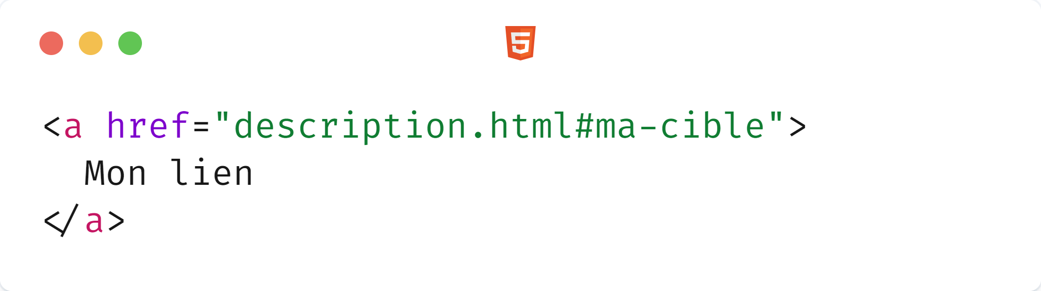
Balise <a> - attribut href
Possibilité de combiner lien externe et ancre
On accède à la balise ayant l'id "ma-cible" dans la page "description.html"
Source(s) :
https://developer.mozilla.org/fr/docs/Web/HTML/Element/a
Notes:
mailto. Exemple :
<a href="mailto:adresse@mail.fr>mail</a>
Ce schéma d'url est à éviter car des robots parcourent les sites à la recherche d'adresse email
tel. Exemple :
<a href="tel:+123456789">Phone</a>

Slide 36
Pseudo-classe - :hover
Permet d'appliquer des déclarations CSS sur un élément au survol
Applicable sur n'importe quelle balise
Idéal pour effectuer des transitions d'élément(s)
  Notion abordée en S2
Source(s) :
https://developer.mozilla.org/fr/docs/Web/CSS/:hover
Notes:
Ici le terme utilisé est "transition" et non "animation" ces concepts sont proches en css, mais en aucun cas, ils doivent être substitués
:hover a pour "équivalent" la pseudo-classe "focus" qui elle s'active au clavier

Slide 37
Pseudo-classe - :hover
Ne fonctionne pas sur mobile
Permet de cibler plusieurs balises en même temps grâce au système d'imbrications
Source(s) :
https://developer.mozilla.org/fr/docs/Web/CSS/:hover
Notes:
Ici le terme utilisé est "transition" et non "animation" ces concepts sont proches en css, mais en aucun cas, ils doivent être substitués
:hover a pour "équivalent" la pseudo-classe "focus" qui elle s'active au clavier

Slide 38
Pseudo-classe - :hover – Ciblage multiple
Ici, on cible les <p> quand <div class="ma-balise"> est survolée
.ma-balise:hover p {
color: red;
}
<div class="ma-balise">
<p>Mon texte</p>
</div>
Source(s) :
https://developer.mozilla.org/fr/docs/Web/CSS/:hover
Notes:
Ici le terme utilisé est "transition" et non "animation" ces concepts sont proches en css, mais en aucun cas, ils doivent être substitués
:hover a pour "équivalent" la pseudo-classe "focus" qui elle s'active au clavier

Slide 40
Questions ?

